Slide 1

CHÀO MỪNG CÁC EM ĐẾN VỚI MÔN TIN HỌC LỚP 3

Slide 2




MÁY TÍNH (nếu có)
SÁCH GIÁO KHOA

Slide 3
ÔN BÀI CŨ

Slide 4
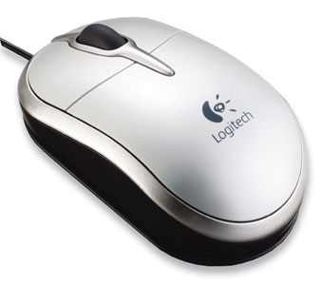
Câu 1: Em hãy kể tên các bộ phận
của chuột máy tính?
Nút phải chuột
Nút trái chuột
Bánh lăn

Slide 5
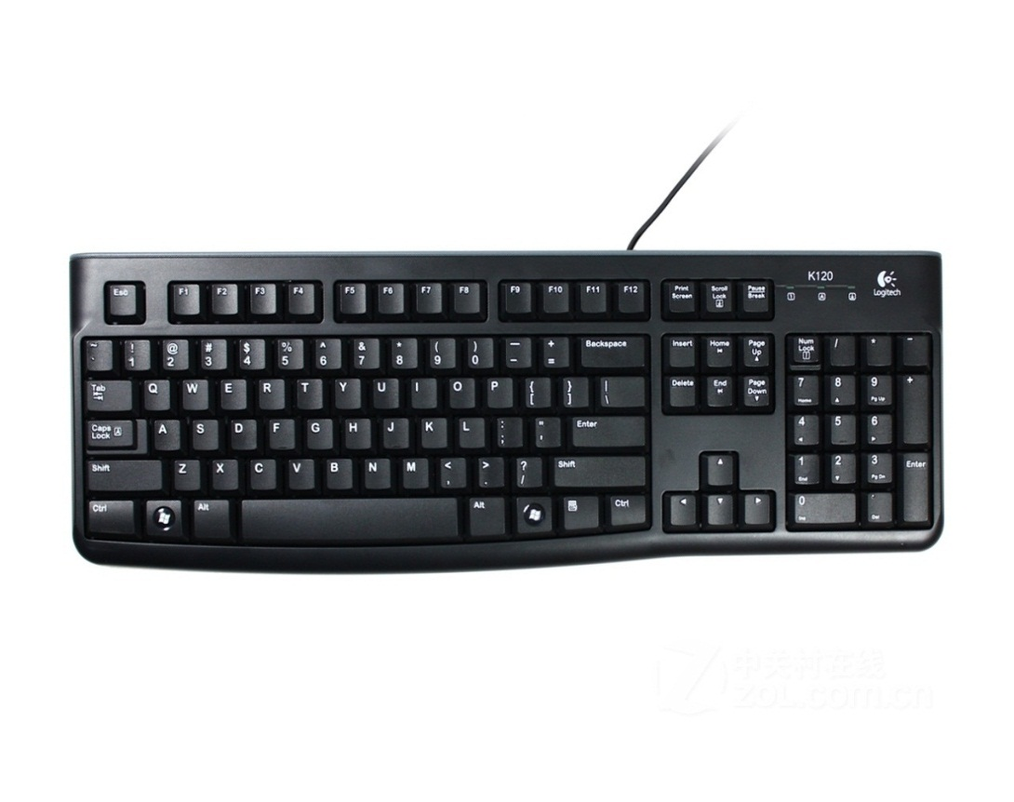
Câu 2: Trong 4 bộ phận của máy tính để bàn, thì bộ phận nào dùng để đưa thông tin vào?
Bàn phím
Chuột

Slide 6

Thứ sáu, ngày 1 tháng 10 năm 2021
Tin học
Bài 4: Bàn phím máy tính

Slide 7
CHỦ ĐỀ 1: LÀM QUEN VỚI MÁY TÍNH
Bài 4: Bàn phím máy tính
(SGK trang 20)

Slide 8


MỤC TIÊU
01
Nhận biết được khu vực chính của bàn phím máy tính
02
Chỉ ra được vị trí của các hàng phím trên khu vực chính của bàn phím máy tính
03
Biết đặt tay đúng cách trên bàn phím máy tính

Slide 9
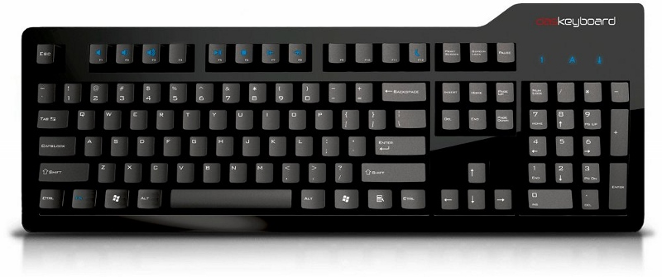
HOẠT ĐỘNG CƠ BẢN
1. Tìm hiểu về bàn phím máy tính
Quan sát hình, kết hợp SGK và cho biết đâu là khu vực chính của bàn phím máy tính

Slide 10
1. Tìm hiểu về bàn phím máy tính
Khu vực chính
Các phím mũi tên

Slide 11
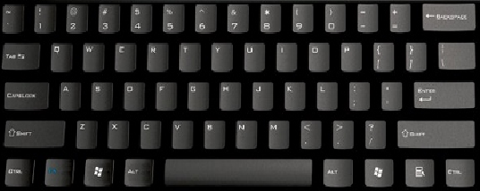
2. Khu vực chính của bàn phím máy tính
Hàng phím số
Hàng phím trên
Hàng phím cơ sở
Hàng phím dưới
Hàng phím dưới cùng
Hai phím có gai (hai phím cơ sở)

Slide 12
2. Khu vực chính của bàn phím máy tính
b, Điền tiếp các số và các chữ cái còn thiếu trên các hàng phím
* Hàng phím số:
! 1
! 1 | @ 2 | # 3 | $ 4 | % 5 | ^ 6 | & 7 | * 8 | ( 9 | ) 0 | − - | + =
* Hàng phím trên:
Q
Q | W | E | R | T | Y | U | I | O | P | { [ | } ]
* Hàng phím cơ sở:
A
A | S | D | F | G | H | J | K | L | : ; | “ ‘
* Hàng phím dưới:
Z
Z | X | C | V | B | N | M | < , | > , | ? /

Slide 13

3. Cách đặt tay lên bàn phím máy tính
NGÓN GIỮA
NGÓN ÁP ÚT
NGÓN TRỎ
NGÓN ÚT
NGÓN CÁI

Slide 14
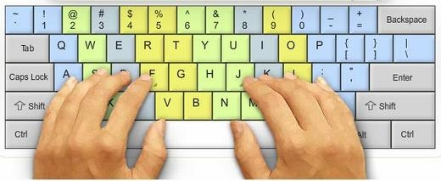
3. Cách đặt tay lên bàn phím máy tính

Slide 15
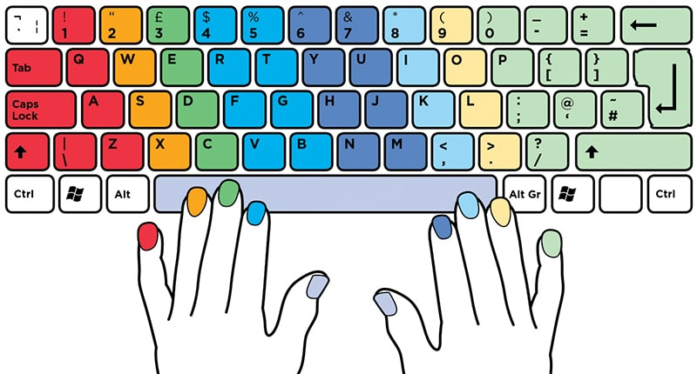
3. Cách đặt tay lên bàn phím máy tính
Em hãy cho biết cách đặt tay đúng trên bàn phím

Slide 16
3. Cách đặt tay lên bàn phím máy tính
- Hai bàn tay đặt nhẹ lên bàn phím.
- Hai ngón trỏ đặt trên hai phím có gai (F, J).
- Hai ngón cái đặt trên phím cách.
- Các ngón khác đặt nhẹ lên các phím như hình.

Slide 17
Quan sát bàn phím máy tính, điền các chữ còn thiếu vào chỗ chấm (….) để được câu đúng rồi so sánh kết quả với bạn
- Trên bàn phím có hai phím có gai, đó là phím …….và phím ……… Hai phím này thuộc hàng phím ………………, còn gọi là hai phím cơ sở.
F
J
cơ sở
- Trên bàn phím có phím dài nhất , gọi là phím cách. Phím cách nằm ở hàng phím………. ……….
dưới cùng

Slide 18
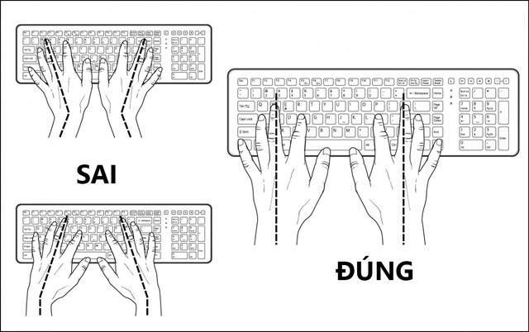
Quan sát hình và chỉ ra cách đặt tay nào là đúng

Slide 19

EM CẦN GHI NHỚ
Trên bàn phím có khu vực chính bao gồm” Hàng phím số; hàng phím trên; hàng phím cơ sở, hang phím dưới và hàng phím dưới cùng.
Hai phím có gai nằm ở hàng phím cơ sở, phím cách nằm ở hàng phím dưới cùng.
Cách đặt tay lên bàn phím: Hai bàn tay đặt nhẹ lên bàn phím; hai ngón trỏ đặt trên hai phím có gai F và J; hai ngón cái đặt trên phím cách.

Slide 20
THẦY CHÚC CÁC EM
CHĂM NGOAN HỌC GIỎI
Notes:
Bài học ngày hôm nay đến đây là kết thúc, Các em hay ôn bài, làm các bài tập trong SGK và chuẩn bị bài mới là bài 4: Bàn phím máy tính. Thầy chúc các em chăm ngoan, học giỏi, tạm biệt các em

